Slide 1
信用卡挑選
瞄準消費「最後一哩」
（投影片不著重於「技術」方面）

Slide 2
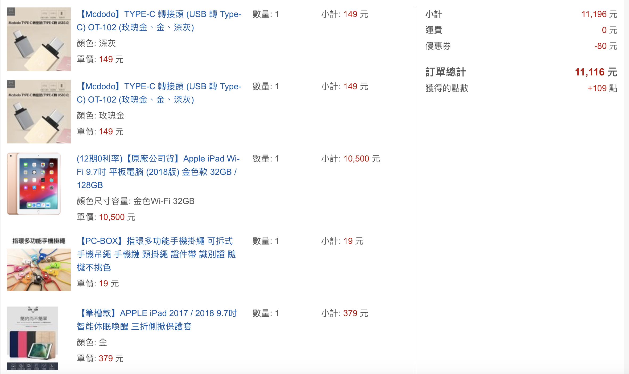
信用卡回饋的重要性
想法來源
現有App
分析缺點
程式目標
市場目標
最終結論
iPad & 皮套 11116
雙十一滿11111
送2222 -2222
信用卡回饋 -556
Line 導購 -333
平台回饋 -611
----------------------------------
成本 7394
二手價(4月). ~7500

Slide 3
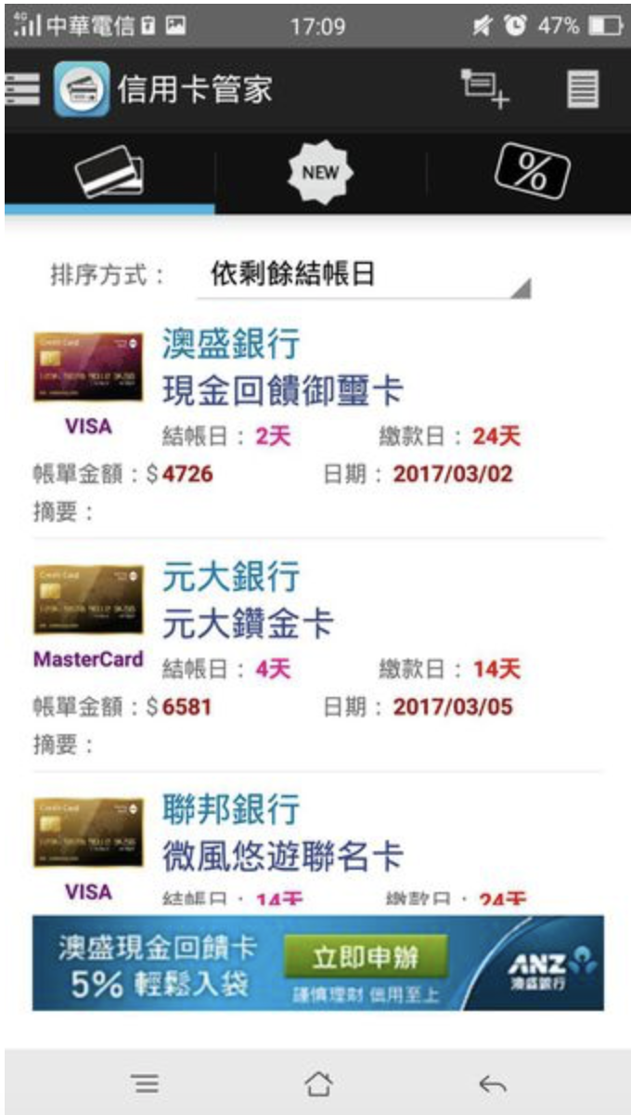
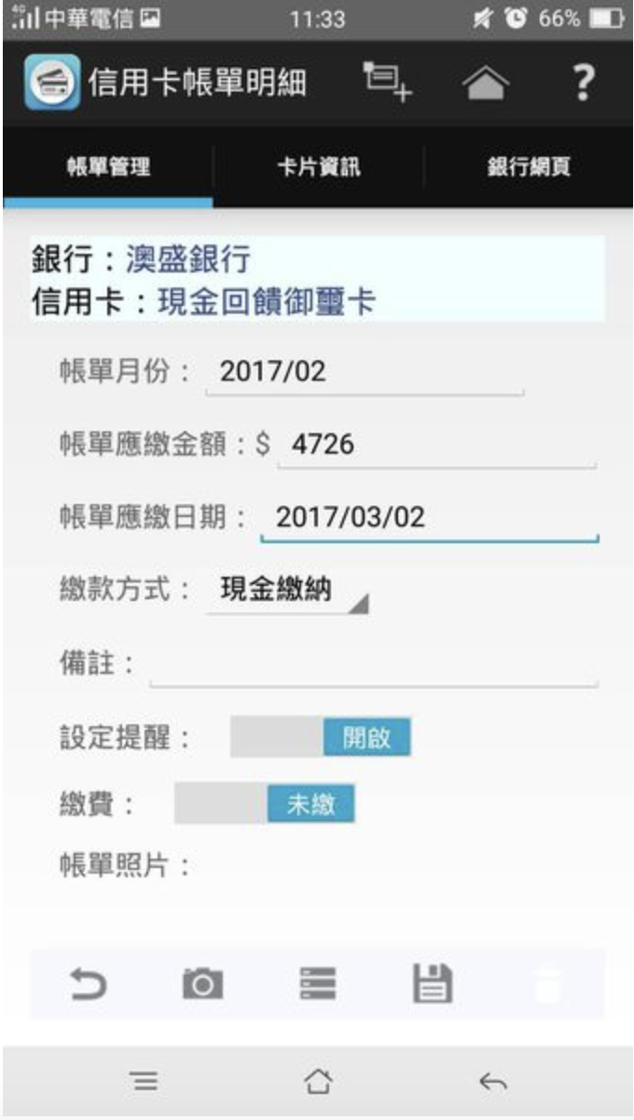
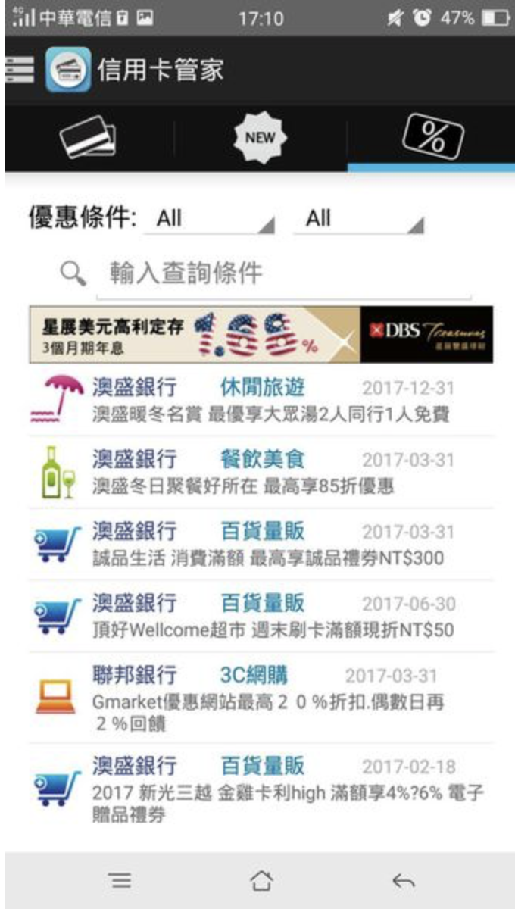
以信用卡管家為例
想法來源
現有App
分析缺點
程式目標
市場目標
最終結論

Slide 4
信用卡管家：問題
想法來源
現有App
分析缺點
程式目標
市場目標
最終結論
廣告
妨礙使用者體驗的廣告
不精準投射的廣告
手動輸入帳單、年費、卡片資訊
必須要手動更新
搜尋優惠是連結到銀行網頁
每次搜尋需要花費大量時間

Slide 5
程式目標
想法來源
現有App
分析缺點
程式目標
市場目標
最終結論
實體店家
到店家門口，打開手機即可看到卡片優惠比較
能夠透過程式快速打開 Google Pay、 Line Pay、PI Wallet
網購
能夠從 Chrome / Browser 讀取連結，自動判斷卡片優惠

Slide 6
Google Places API
想法來源
現有App
分析缺點
程式目標
市場目標
最終結論
可以透過Find Current Place尋找附近商家
包含免費資料：得知地址、地標名字、地標類型等（可選）
亦可使用Search Nearby Place尋找附近商家
可指定搜尋條件，如地標類型
資料包含：免費資料、聯絡資料（3 USD per 1000）、
評價資料（5 USD per 1000） （不可選）
MONTHLY VOLUME RANGE (Price per CALL)
0–100,000
0.030 USD per each (30.00 USD per 1000)
MONTHLY VOLUME RANGE (Price per CALL)
0–100,000
0.032 USD per each (32.00 USD per 1000)

Slide 7

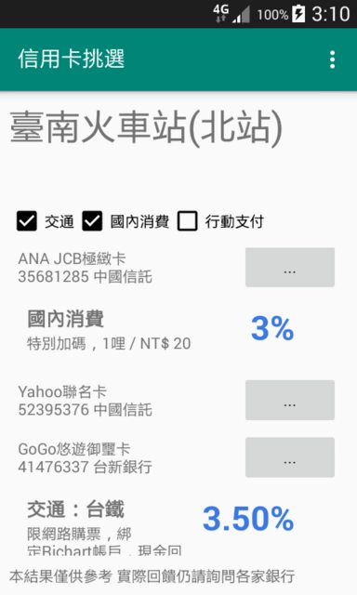
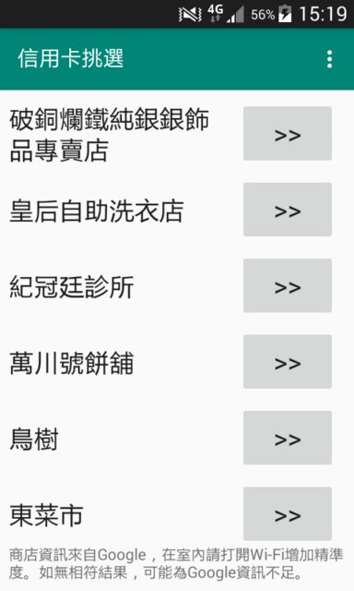
實體商家Demo
想法來源
現有App
分析缺點
程式目標
市場目標
最終結論

Slide 8
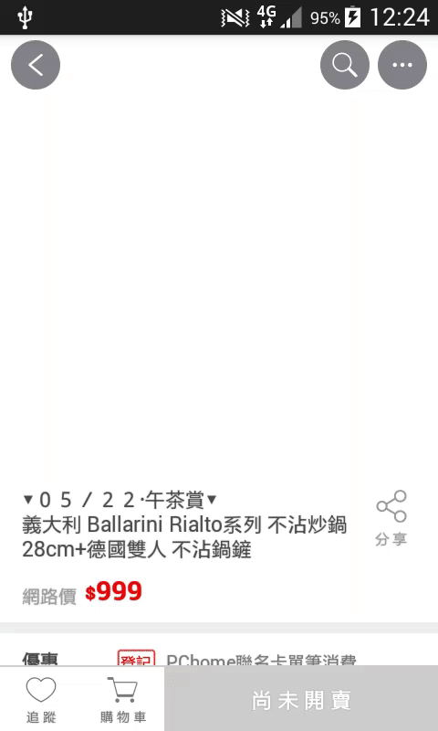
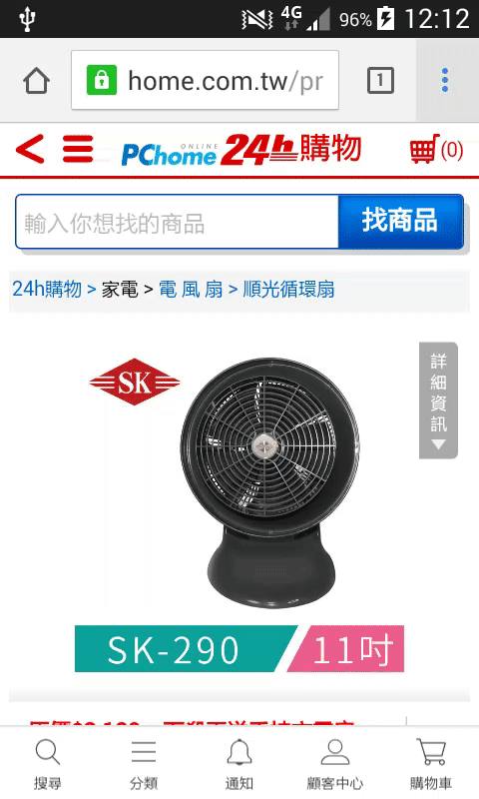
網購DEMO
想法來源
現有App
分析缺點
程式目標
市場目標
最終結論

Slide 9
市場分析與經營分析
想法來源
現有App
分析缺點
程式目標
市場目標
最終結論
再次提示：瞄準消費「最後一哩」

Slide 10

AdMob
想法來源
現有App
分析缺點
程式目標
市場目標
最終結論
無法透過AdMob廣告收益，因為：
支出比廣告高
廣告會嚴重影響使用者體驗
在消費的「最後一哩」，使用者停留在此App時間短
Metrics | 指標 | Amount
AdMob Network request | 廣告請求次數 | 10,000
Impression | 曝光 | 6,930
Clicks | 點擊數 | 136
Estimate Revenue | 預估收益 | 150 USD
AdMod request RPM | 請求千次曝光收益 | 15.0 USD
Impression RPM | 曝光千次收益 | 21.6 USD

Slide 11
如何將流量轉成利益
想法來源
現有App
分析缺點
程式目標
市場目標
最終結論
如果同意「最後一哩」的說法
劣勢：停留時間短暫
優勢：「消費」為既定事項
能夠下針對性的廣告：
銀行推出新卡時，
能針對他行的某卡打廣告
（如：OO卡現金回饋5%）
相似服務提供商，
能推銷自家服務
（如：今晚八點8%回饋）
Shopback
Line 購物
網購
比價網
其他網購網
信用卡聯名卡
行動支付

Slide 12
如何將流量轉成利益
想法來源
現有App
分析缺點
程式目標
市場目標
最終結論
不便險
意外險
消費已成既定事實
廣告投放精準度
提供使用者黏著度
相關產業廣告
買機票出國，後續的服務商
網購消費，返利網等服務商
旅行社廣告
旅行票券廣告
機票
換匯優惠
信用卡推薦
機場接送

Slide 13
小結論
想法來源
現有App
分析缺點
程式目標
市場目標
最終結論
未來以「網購服務」為盈利收入來源
現階段以「實體消費」吸引群眾
快速增加使用者人數
蒐集千筆以上資訊，分析使用者會在哪裡使用「搜尋商家」
替代掉Google Places API，以文字搜尋跟資料庫做比對

Slide 14
結論
想法來源
現有App
分析缺點
程式目標
市場目標
最終結論

Slide 15
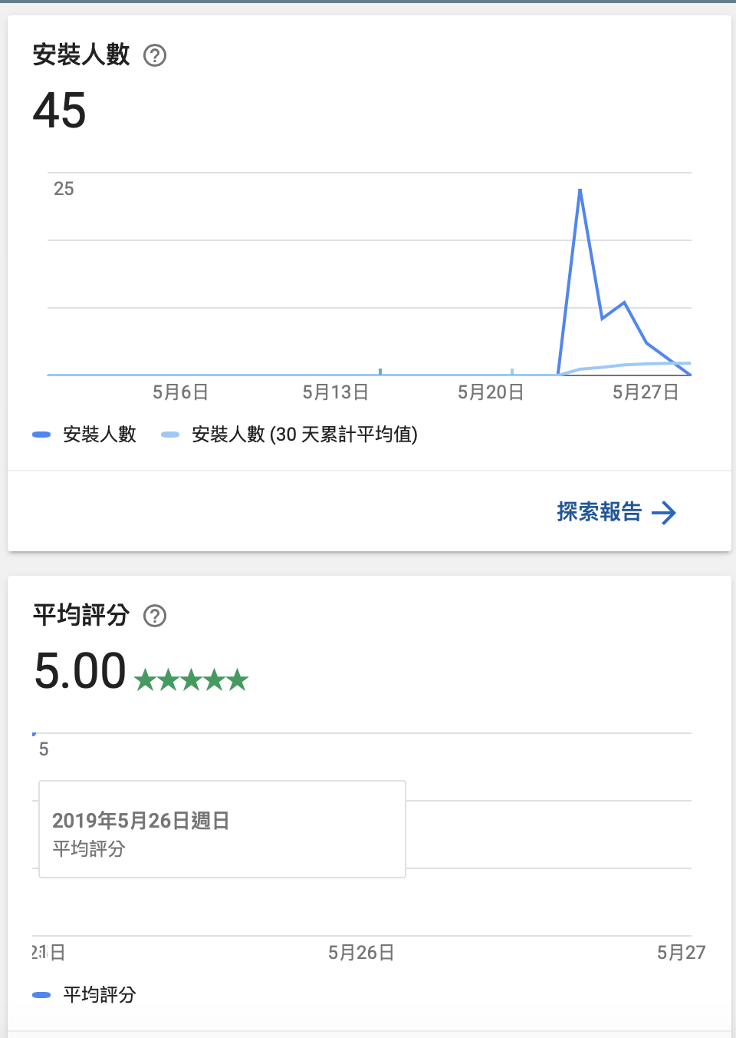
最終結論
想法來源
現有App
分析缺點
程式目標
市場目標
最終結論
實際下載人數不到1%
7000+人次觀看
30%
2100人
70%
4900人

Slide 16
最終結論
想法來源
現有App
分析缺點
程式目標
市場目標
最終結論
錯誤一
錯誤二
錯誤三
目標客群錯誤
網購使用人數少
殺手鐧客群太小

Slide 17
殺手鐧應用客群太小
想法來源
現有App
分析缺點
程式目標
市場目標
最終結論
新手：持卡張數少，無法受惠
老手：持卡張數多，但是自己就很清楚優惠
卡神：持卡百張以上，不過他們靠業配就飽了
整合匯率、信用卡活動通知、出帳日通知

Slide 18
使用者回饋
想法來源
現有App
分析缺點
程式目標
市場目標
最終結論
論收益方式
從信用卡數據到店家優惠，並且擁有一些大數據的分析及統計，能確實的掌握每個人的消費習慣及店家資訊，這正是數位金融化的開端。
但你們必須克服的第一個問題是，大眾對於輸入卡號前8碼做紀錄會不會有安全上的疑慮，畢竟個資外露的問題目前在台灣算嚴重，所以不少民眾對這方面的APP會卻步。
第二個是信用卡種市場定位，我覺得你們需要開發的信用卡會偏向小白或小資族的卡種會比較好，例如花旗的享樂卡、航空聯名卡等，因爲能持有世界卡、無限卡或白金卡、鑽卡等的人，基本上不太會在意多那1-2%的折扣，所以我覺得你們在通路及市場定位上需要再分析一下。
但我不得不說這是一個非常好的數位金融概念，雖然有進步的空間，但是你們有這初步的理念及成果是很值得被稱讚的，希望你們能精進這款App將來一定會在市場上佔有一席之地的
論未來功能
論目標客群

Slide 19
下一步行動
想法來源
現有App
分析缺點
程式目標
市場目標
最終結論
每天偵測使用者所在國家
使用者出國玩，則推送匯率資訊
當地時間早上推送最近幾日信用卡匯率
結合信用卡廣告
信用卡出帳日提醒
使用者手動輸入
結合記帳本，付款後使用者可以跳回介面記帳

Slide 20
下一步行動
想法來源
現有App
分析缺點
程式目標
市場目標
最終結論
爬蟲，記錄每家銀行／每家網購公司優惠活動
使用者可以在一個App裡面看到全部優惠
使用者可以要求程式推送通知，在活動登錄前五分鐘跳出通知
網購卡號自動填寫
儲存使用者完整的16碼卡號、 CCV與有效日期
使用者驗證指紋（或臉部辨識）後，複製到剪貼簿

Slide 21

Q & A
想法來源
現有App
分析缺點
程式目標
市場目標
最終結論
Please don’t give me
a hard time.

